Slide 1
铅/铜(Pb/Cu)屏蔽体内部讨论

Slide 2
报告提纲
对放射性本底屏蔽的要求
有关用Pb or Cu的模拟与调研
屏蔽体设计
对施工方要求
其他信息

Slide 3
对放射性本底屏蔽的要求
假设：
量热器信号衰减时间$τ=100 ms$ (CMO~100 ms; LMO~30 ms)，$5τ$=0.5 s (0.969A)
量热器自身放射性事例率 1 Hz (CMO 47755/12/3600)
要求本底<=0.1 Hz，偶然符合事例率$2TN_{1}N_{2}=0.1$ Hz，探测器死时间<10%
环境放射性本底来源：
宇宙线直接打到量热器 （通量 1个/min/cm²） 屏蔽难
宇宙线打到周边材料簇射 通量较小，影响小，且有屏蔽
实验室墙体等（针对gamma，通量E8/m²/sr/day）
屏蔽体材料（若用铅须考虑Pb-210）
泰员G4模拟结果：
4.5 cm方块LMO，10 cm厚Pb砖，四周+底部，Pb-210 200 Bq/kg
本底事例率1.2 Hz （>90%来自顶部）
其中Pb-210贡献 0.136 Hz （若Pb内壁放置2 cm厚Cu，0.034 Hz）
Notes:
Andrea 10cm Pb cosmic ray 影响不大； 15cm 影响开始显现

Slide 4
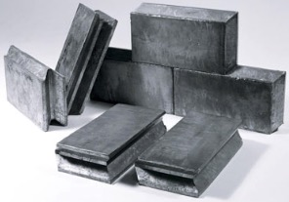
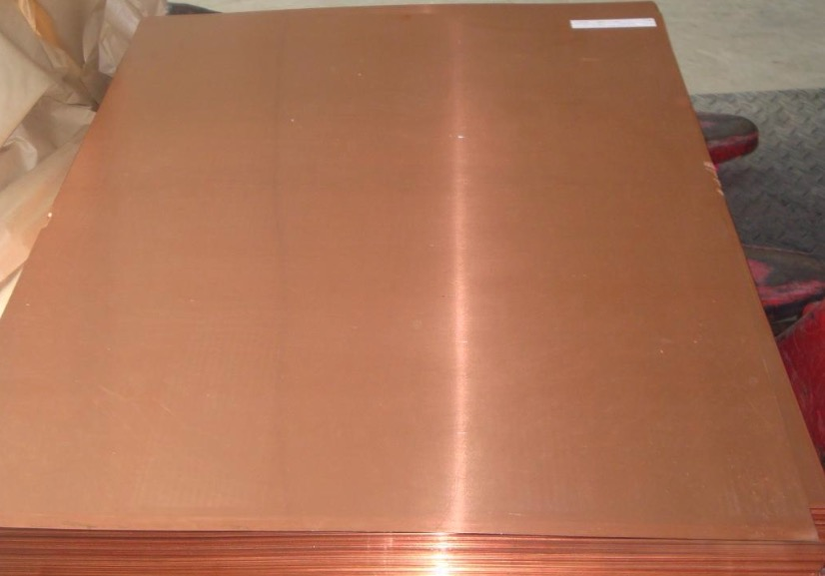
2. 屏蔽体材料
铅砖 Z=82 密度 11.34 g/cm³
长20 cm，宽10 cm，厚5 cm
每块重约11.4 kg
紫铜板 Z=29 密度 8.95 g/cm³

Slide 5
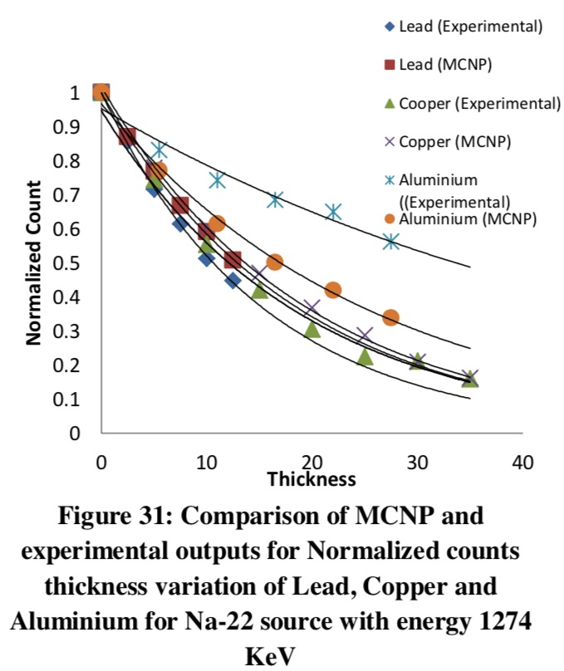
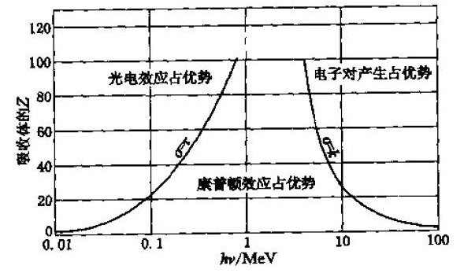
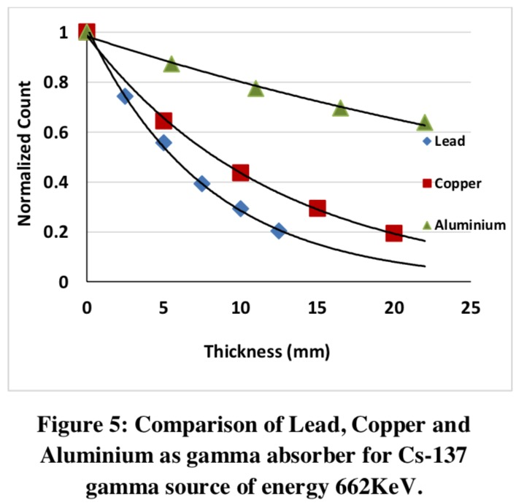
“12cm Cu = 10 cm Pb” !?
阻挡gamma，光电效应、康普顿、电子对 相互作用截面分别对Z的5、1、2次方成比例
低能高Z
高能高Z
中能低Z
光子与物质相互作用
Comparison of Lead, Copper and Aluminium as Gamma Radiation Shielding Material through Experimental Measurements and Simulation Using MCNP Version 4c

Slide 6
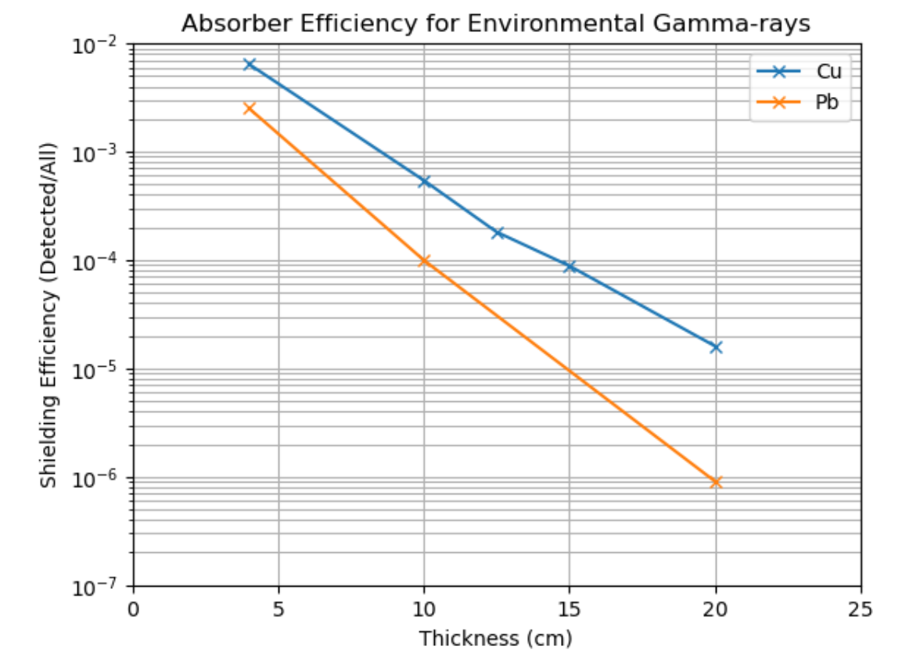
12cm Cu 和 10 cm Pb 屏蔽效果比较
能量 (MeV) | 质量吸收系数 $μ/ρ$ (cm²/g) |  | 阻挡效果
 | Pb | Cu | Pb=10 cm | Cu=12 cm
0.1 | 5.549E+00 | 4.584E-01 | 100 | 100
0.2 | 9.985E-01 | 1.559E-01 | 100 | 99.99999
0.5 | 1.614E-01 | 8.362E-02 | 99.999999 | 99.99
1.0 | 7.102E-02 | 5.901E-02 | 99.96 | 99.82
1.5 | 5.222E-02 | 4.803E-02 | 99.73 | 99.42
2.0 | 4.606E-02 | 4.205E-02 | 99.46 | 98.91
2.5 | —— | —— | —— | ——
3.0 | 4.234E-02 | 3.599E-02 | 99.18 | 97.91
泰员G4（104本底谱输入）模拟
查表估算
8.22E-3
2.09E-2
https://physics.nist.gov/PhysRefData/XrayMassCoef/tab3.html
Notes:
泰员的值为 剩余的 也就是被探测到的；
分母 all 应该是所有的； 并不是指打向 没有屏蔽时候的 能到晶体里的那个值

Slide 7
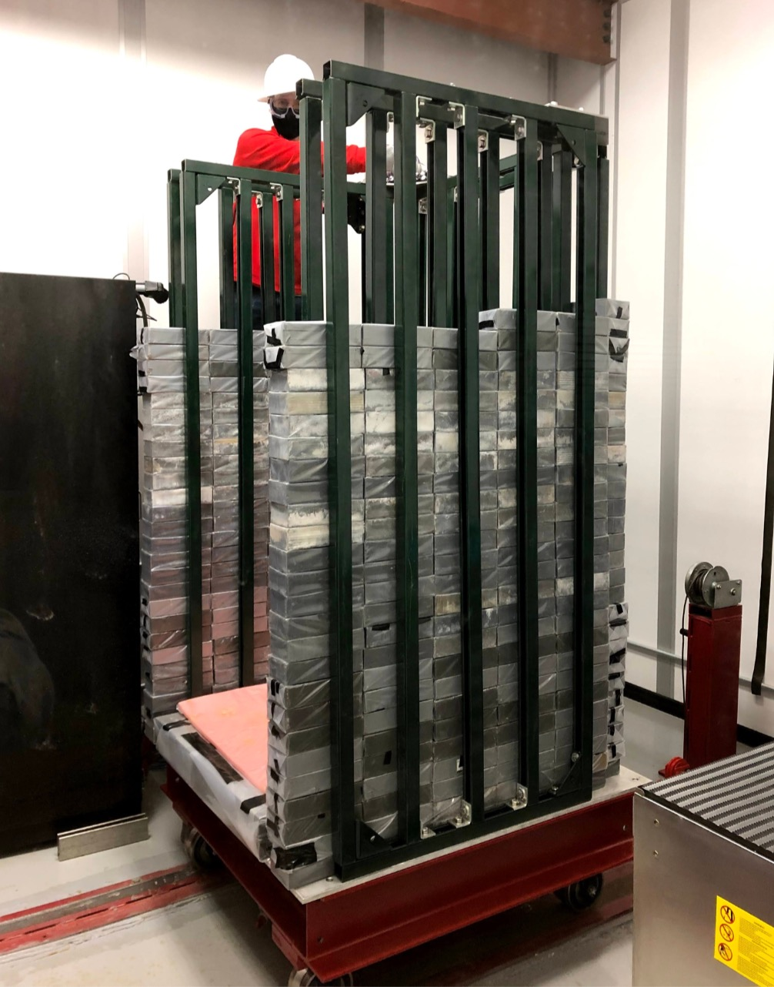
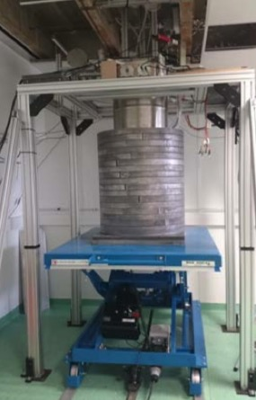
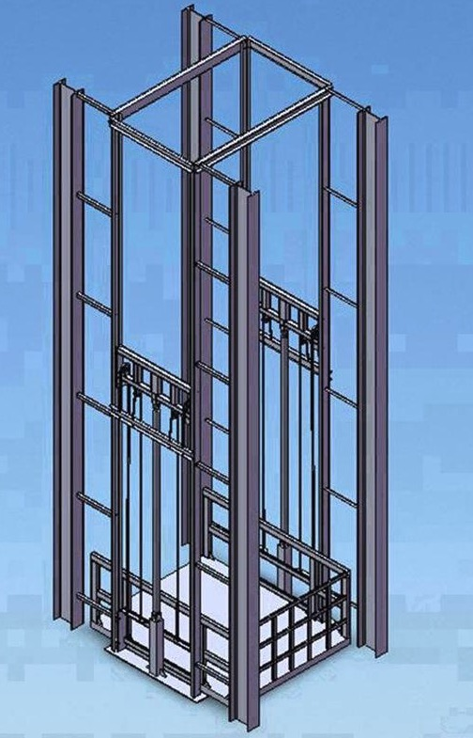
3. 屏蔽体设计
方案一：地面滑轨推车式
方案二：挖坑导轨升降式
方型阱
圆型阱
导轨升降

Slide 8
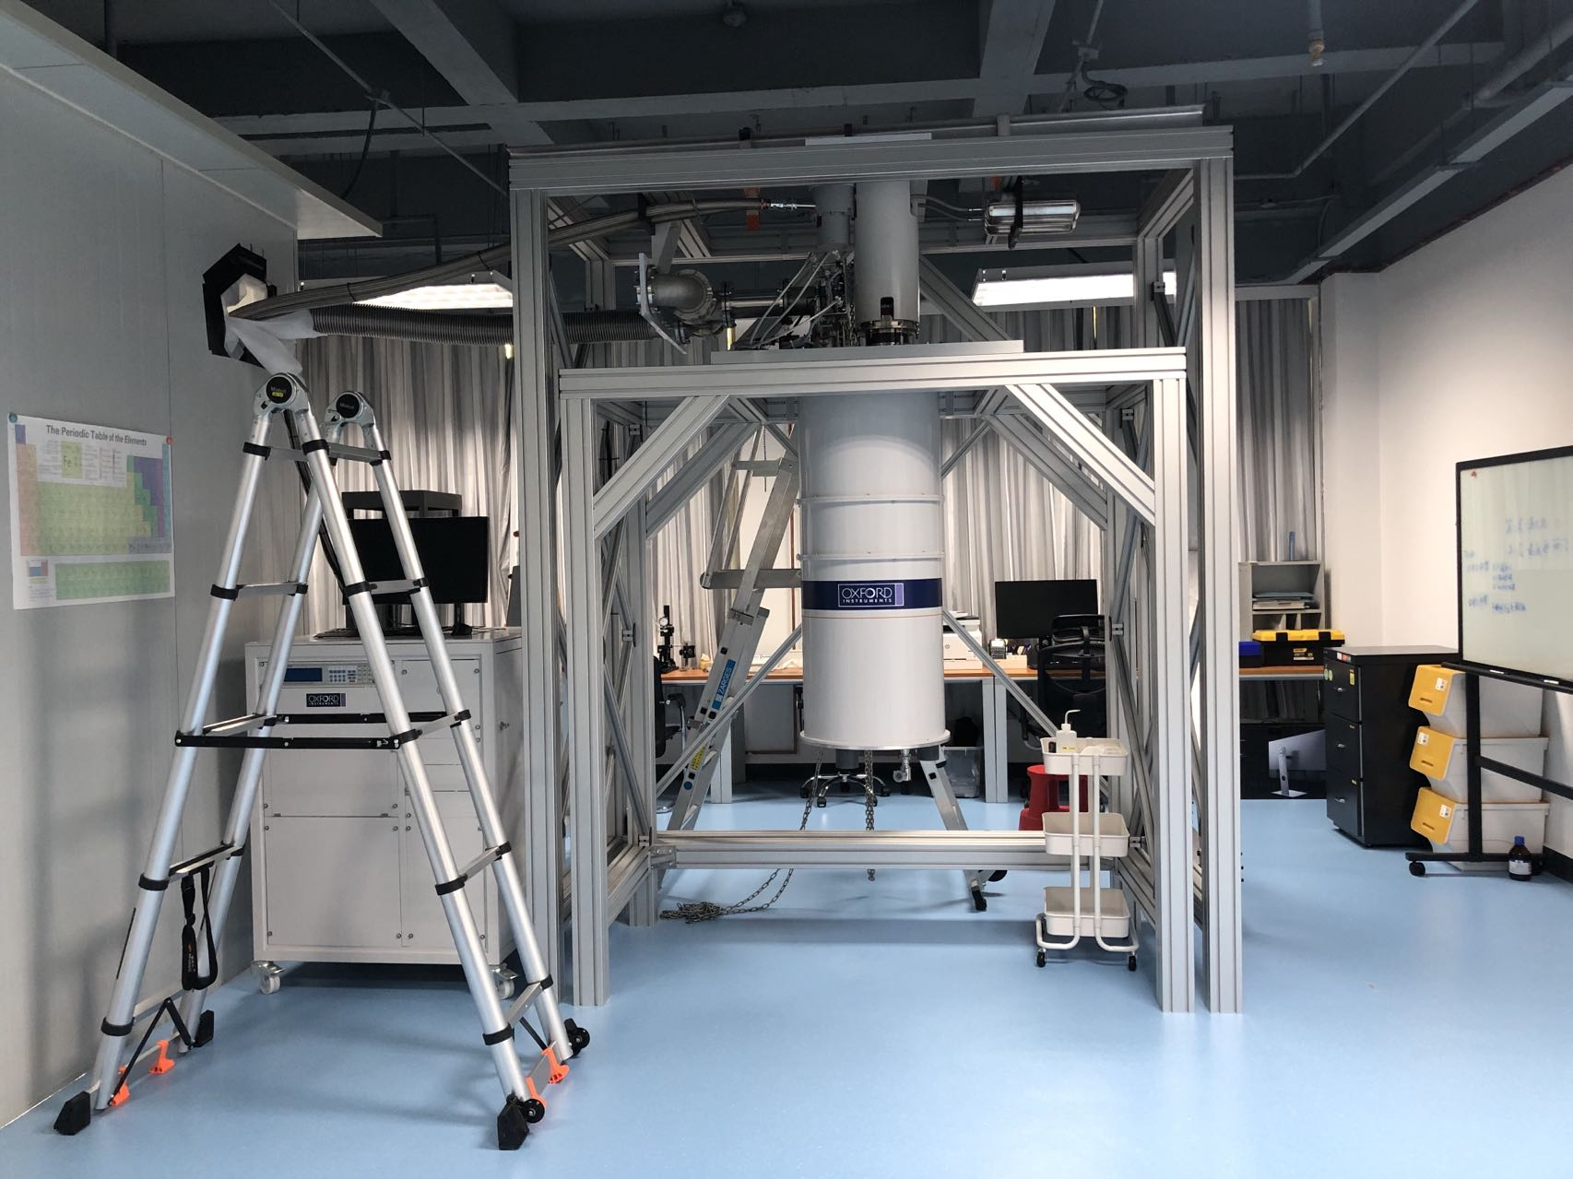
方型阱（错缝搭接）
100
$$200×100×50{mm}^{3}$$
200
125
800
125
550
125
高度1300
1000
直径550
800
125
离地700
单位：mm
1000
俯视图

Slide 9
方型阱（错缝搭接）测算I，从地面垒至1.8 m高
这一面不动
不动的一面铅墙总重：$5×36×11.4$～2.05吨
125
另外三面+底面总重：$(5×36+4×36×2+4×8×2)×11.4$ ～6.06吨
800
125
550
125
Pb 总重8.11吨
1000
若内壁再增加2cm厚度Cu，铜重1.11吨
800
Pb+Cu重9.22吨
125
若直接改为12cm厚度Cu，铜重6.38+1.11=7.49吨
1000

Slide 10
方型阱（错缝搭接）测算II，屏蔽体墙1.2 m高
这一面不动
不动的一面铅墙总重：$5×24×11.4$～1.37吨
125
另外三面+底面总重：$(5×24+4×24×2+4×8×2)×11.4$ ～4.29吨
800
125
550
125
Pb 总重5.66吨
1000
若内壁再增加2cm厚度Cu，铜重0.78吨
800
Pb+Cu重6.44吨
125
若直接改为12cm厚度Cu，4.44+0.78=5.22吨
1000
Notes:
120x2x80x2
120x76x2x2
76x76x2

Slide 11
圆型阱（错缝搭接）
800
1000
550
高度1300
直径550
单位：mm
离地700
俯视图

Slide 12
圆型阱（错缝搭接）测算，屏蔽体墙1.2 m高
若直接10cm厚的Pb，Pb 总重4.44吨
800
1000
550
若内壁再增加2cm厚度Cu，铜重0.61吨
Pb+Cu重5.55吨
单位：mm
若直接改为12cm厚度Cu，铜重3.49+0.61=4.1吨
俯视图

Slide 13
4. 对施工方要求
Pb的放射性：Pb210-100 Bq/kg，厚度10 cm
若方型阱结构：倾向使用Pb砖块，错缝叠插起来，成阱型；避免一大整块或不规则Pb砖；保证Pb墙的固定、安全支撑；支撑等材料放射性要求（待补充） 或可2cm厚度铜/碳钢内壁整面
滑轨/或升降等有位移产生的，务必保证安全及定位！！！若滑轨式，倾向电动滑轨及对齐方式，滑轨下沉
地面承重，～5-10吨；目前实验室所在近代物理系楼104实地一楼；地面下挖加固后，振动水平与原地面水平持平PSD E-6 $g/\sqrt{Hz}$

Slide 14
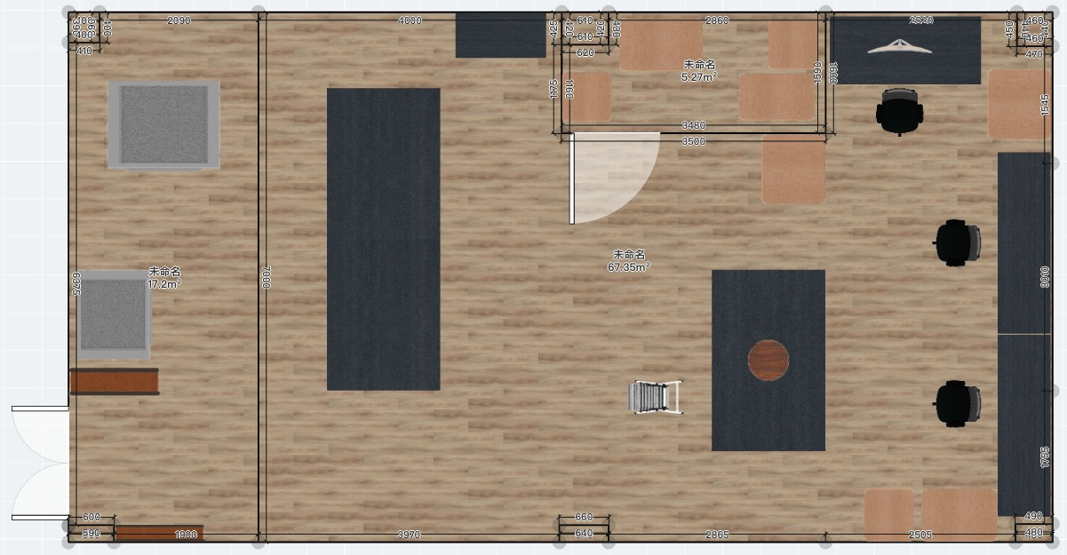
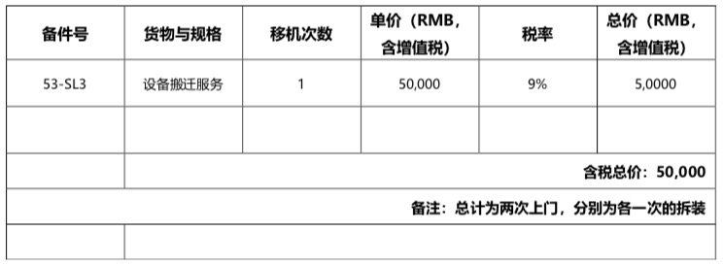
5. 其他信息I
移机费用
离墙2.5m
时间最好安排在9月中下旬！！！
可优惠致95折
实验室空间

Slide 15
5. 其他信息II
中核同昌，铅Pb报价，100 Bg/kg (曾志/刘圆圆 50Bq/kg)，85RMB/kg
河南国玺，铜Cu报价：110RMB/kg；兰州所(东北某地采购)，铜报价：140RMB/kg
韩柯老师：好一些的Cu，10，20，30万/吨的报价都有；看原料价格，Cu是Pb的3到4倍
刘圆圆老师：
10Bq/kg量级的铅，无论是国内还是国外价格都很高，不建议采购，通过符合设计是否可以降低对铅的本底要求。
10cm厚的Pb换成12cm厚的Cu，不太可行，国内性价比高的Cu也不太干净，12cm的Cu的厚度达不到10cm厚的Pb的屏蔽效果。
Pb210 100Bq/kg的Pb 报价～10万/吨，有些偏高。
Cu的报价 11-14万/吨，需要看市场波动，同时不建议用铜，我们在国内找到了性价比很好的低本底钢材，推荐。
综合考虑了性价比，我们使用了太钢定制型低本底的碳钢，具有较好的本底水平，推荐

Slide 16
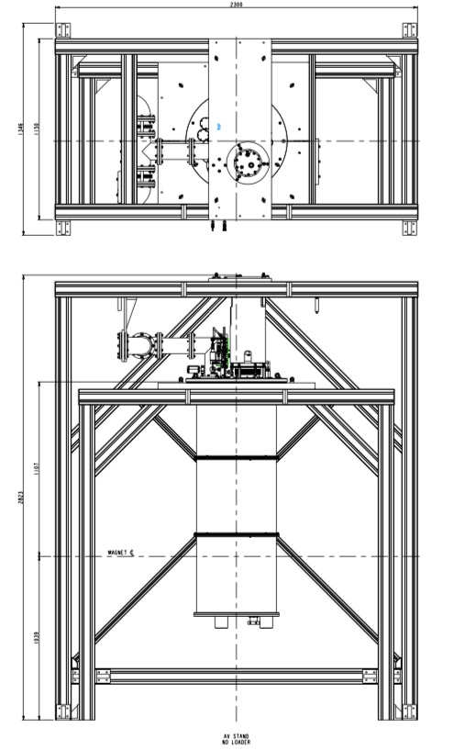
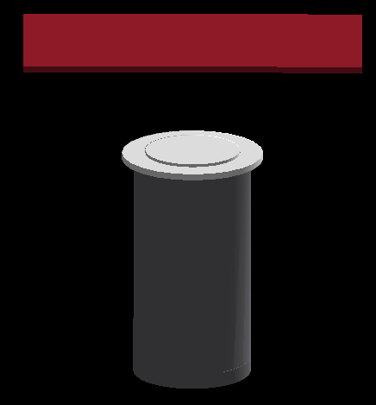
5. 其他信息III
方案0：或可在外支架上面直接铺铜
环境gamma本底
顶部Cu厚度 | 本底水平
0 | 1.2 Hz
4 cm (0.95吨) | 0.43 Hz
8 cm (1.9吨) | 0.30 Hz

